Slide 1
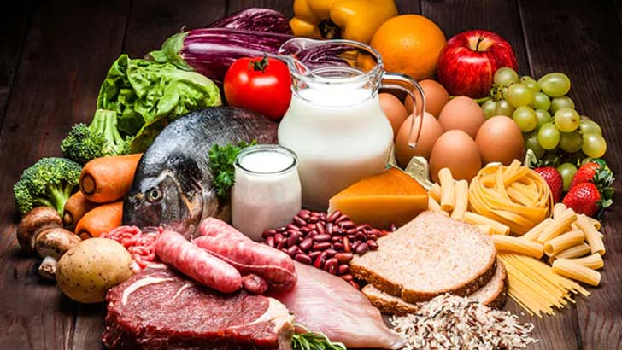
মাল্টিমিডিয়া ক্লাশে সবাইকে শুভেচ্ছা

Slide 2
পরিচিতি
শিক্ষক পরিচিতি
বিষয় পরিচিতি
মোঃ ইয়াদ আলী
সহকারী শিক্ষক
শিবালয় কেন্দ্রীয় আদর্শ সরকারী প্রাথমিক বিদ্যালয়
শিবালয়, মানিকগঞ্জ।
শ্রেণি-তৃতীয়
বিষয়-প্রাথমিক বিজ্ঞান
অধ্যায়: ৭ (খাদ্য)
পাঠ- খাদ্য সংরক্ষণ

Slide 3
শিখনফল
৮.৩.৩ কীভাবে খাদ্য সংরক্ষণ করা যায় তা
উল্লেখ করতে পারবে ।

Slide 4
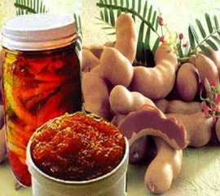
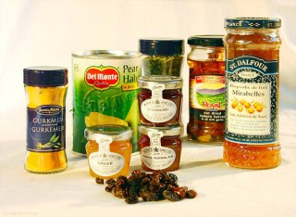
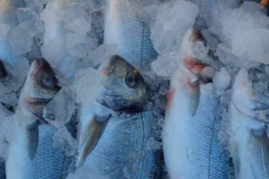
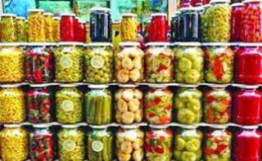
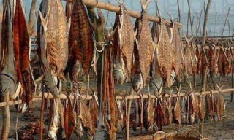
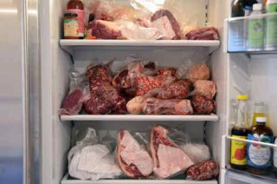
নিবিড়ভাবে পর্যবেক্ষণ কর এগুলোকে আমরা কি বলতে পারি?

Slide 5
আজকের আমরা শিখবো
খাদ্য সংরক্ষণ

Slide 6
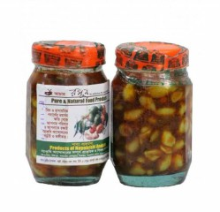
খাদ্য সংরক্ষণের বিভিন্ন উপায়
শুকিয়ে
বোতলজাত করে

Slide 7
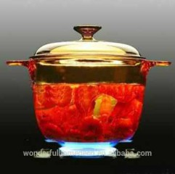
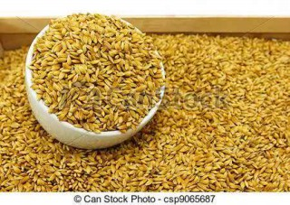
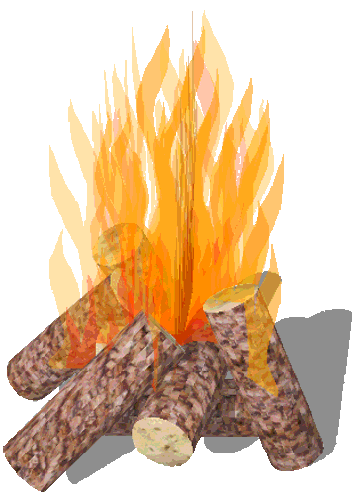
শুকিয়ে খাদ্য সংরক্ষণ
রোদে শুকিয়ে
চুলার আগুনে

Slide 8
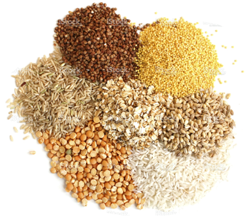
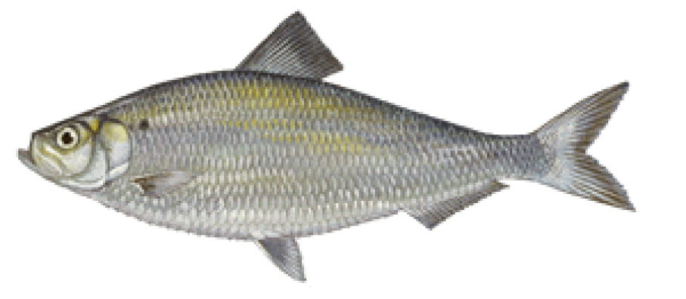
শুকিয়ে খাদ্য সংরক্ষণ
মাছ শুকিয়ে
খাদ্য শস্য শুকিয়ে

Slide 9
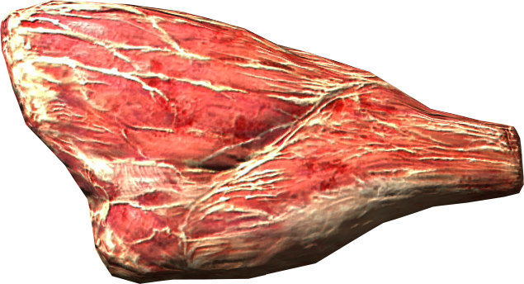
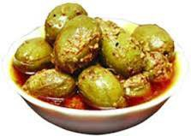
শুকিয়ে খাদ্য সংরক্ষণ
মাংস শুকিয়ে
আচার

Slide 10
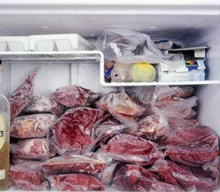
শুকিয়ে খাদ্য সংরক্ষণ
জেলি
খেজুর শুকিয়ে

Slide 11
দলগত অনুশীলন
পদ্মা দল
কোন কোন খাদ্য শুকিয়ে সংরক্ষণ করা যায় তার তালিকা তৈরি কর।
যমুনা দল
কোন কোন খাদ্য বোতলজাত ও টিনজাত করে সংরক্ষণ করা যায় তার তালিকা তৈরি কর।

Slide 12
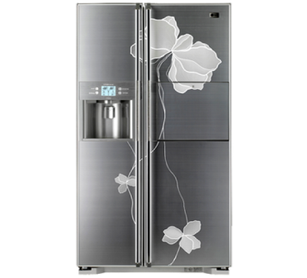
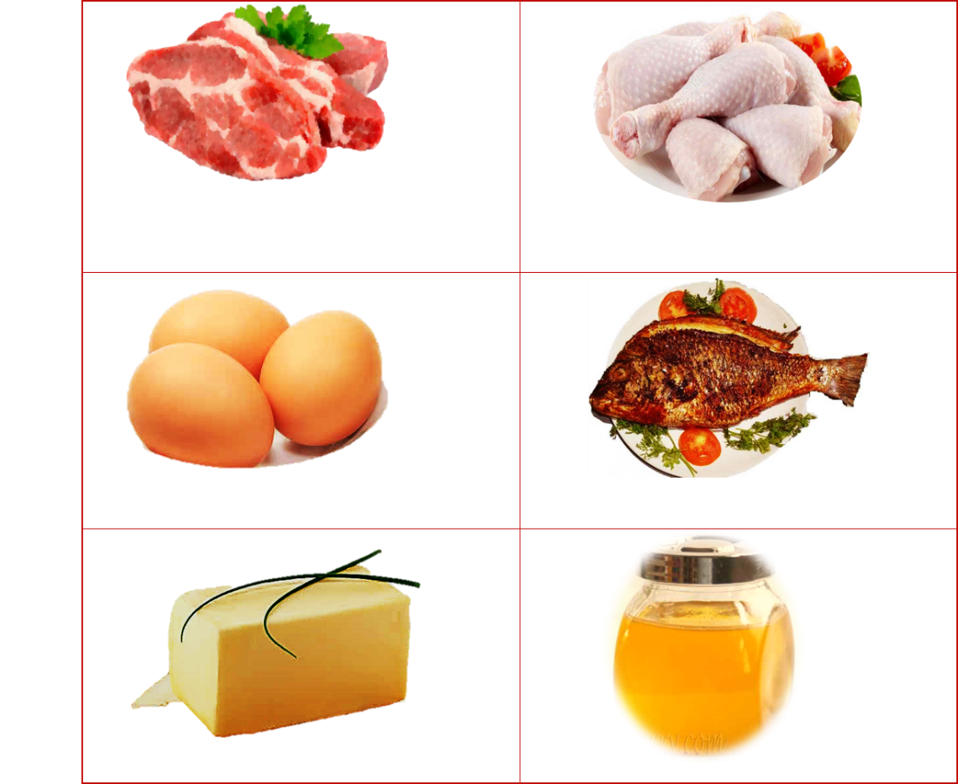
রেফ্রিজারেটরে খাদ্য সংরক্ষণ
মাছ , মাংস,ফল ইত্যাদি বিভিন্ন খাদ্য ঠান্ডায় সংরক্ষণের জন্য রেফ্রিজারেট ব্যবহৃত হয়।

Slide 13
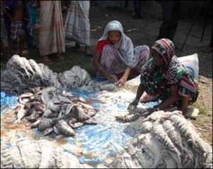
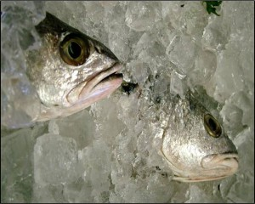
লবন ও বরফ দিয়ে খাদ্য সংরক্ষণ
লবন দিয়ে খাদ্য সংরক্ষণ
বরফ দিয়ে খাদ্য সংরক্ষণ

Slide 14
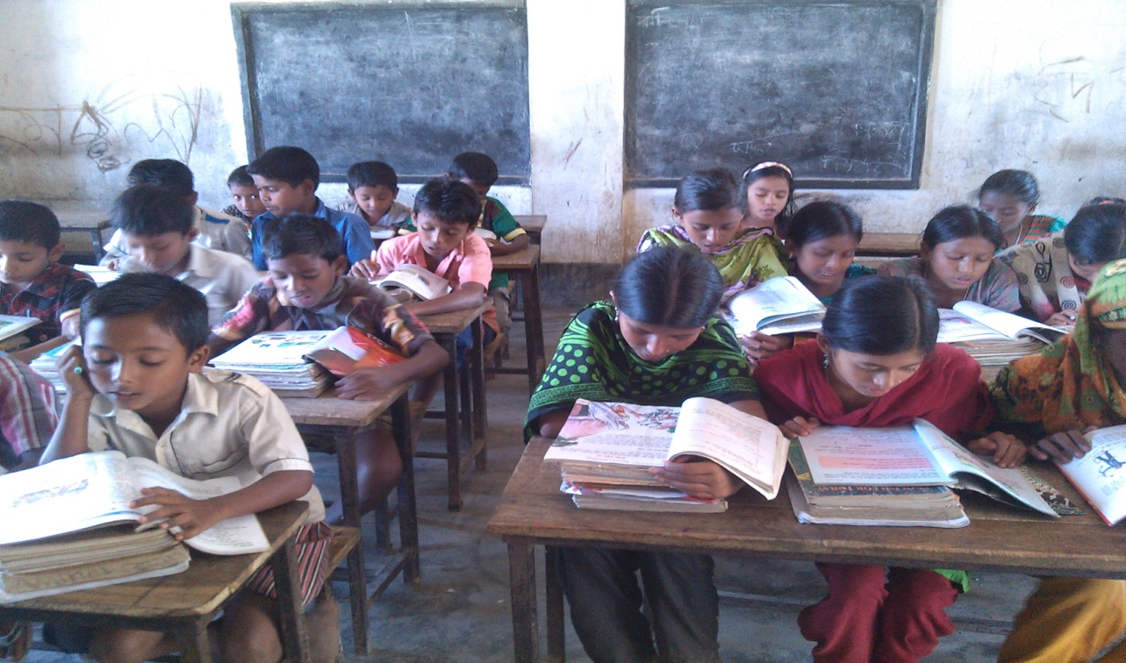
পাঠ্যবইয়ের সাথে সমন্নয় সাধন
তোমাদের প্রাথমিক বিজ্ঞান বইয়ের ৫1 পৃষ্টা খোলে নিরবে পড়।

Slide 15
মূল্যায়ন
খাদ্য সংরক্ষণের দুইটি উপায় লেখ ?
কোন কোন খাদ্য রেফ্রিজারেটরে সংরক্ষণ করা যায় তার তালিকা তৈরি কর ।

Slide 16
বাড়ির কাজ
তোমার বাসায় কী কী খাদ্যদ্রব্য সংরক্ষণ করা হয় তার একটি তালিকা তৈরি কর।

Slide 17
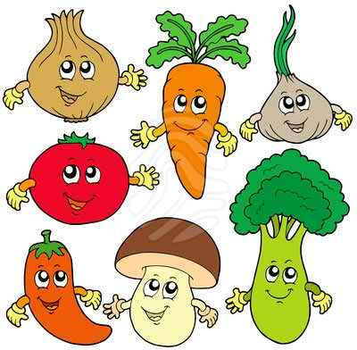
ধন্যবাদ

